Slide 1
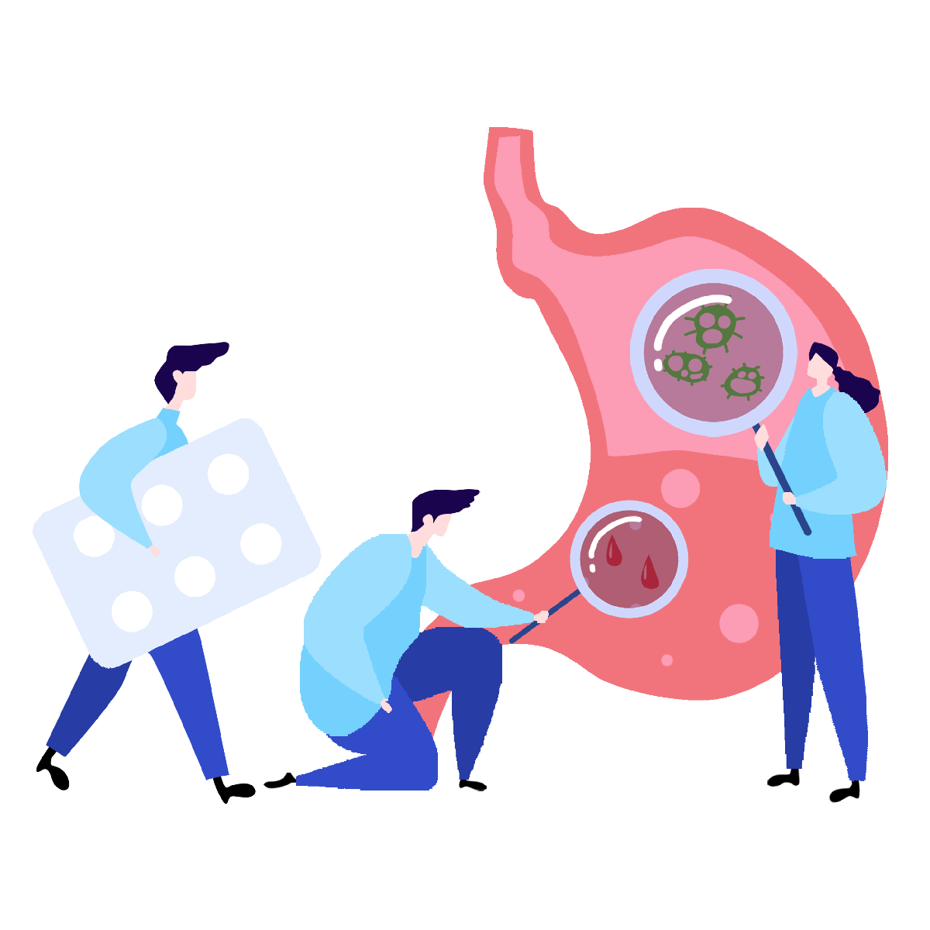
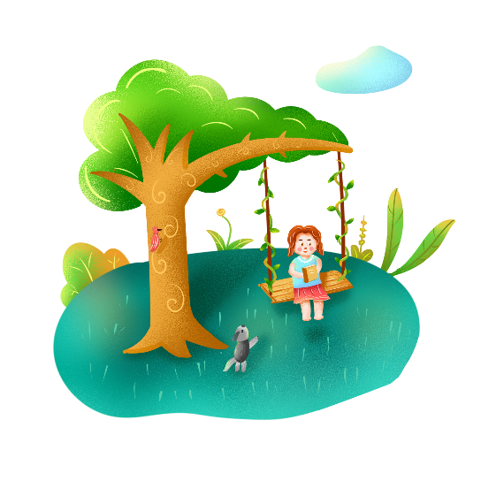

Slide 4
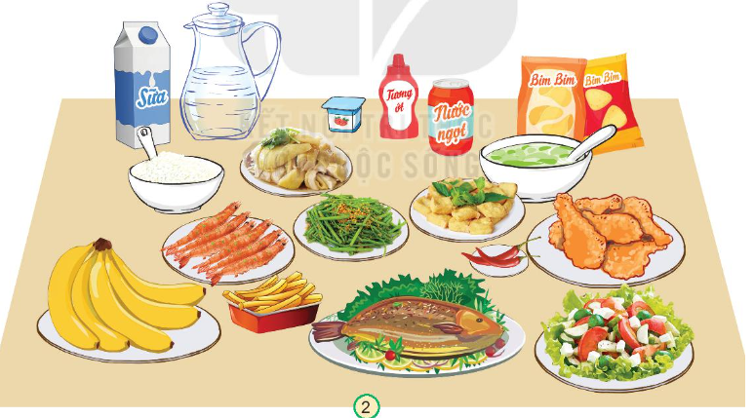
Làm việc
theo cặp
Quan sát hình 2 và cho biết những thức ăn, đồ uống nào có lợi, không có lợi cho cơ quan tiêu hoá? Vì sao?

Slide 5
Thức ăn đồ uống có lợi: nước, lọc , nước đã đun sôi , sữa, ngũ cốc, cá thịt, hoa quả tươi.
Thức ăn không có lợi: đồ uống có ga có cồn, đồ chiên rán, đồ ăn nhanh, chế biến sắn để đông ạnh để lâu…

Slide 6
Em hãy kể thêm những thức ăn có lợi, không có lợi cho cơ quan tiêu hóa.

Slide 7
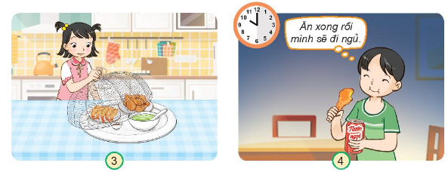
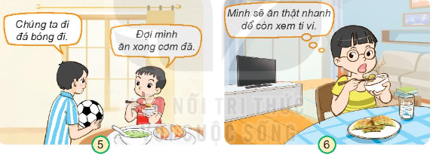
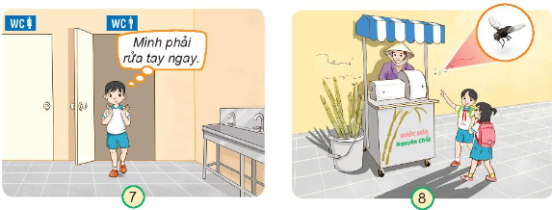
?
Các bạn trong hình đang làm gì? Nó có lợi hay có hại gì cho cơ thể? Tại sao?
?
Em hãy nêu những việc nào nên là, việc nào cần tránh để bảo vệ cho cơ quan tiêu hóa?

Slide 8
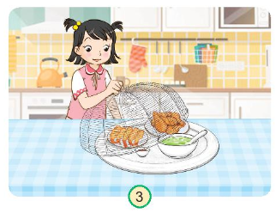
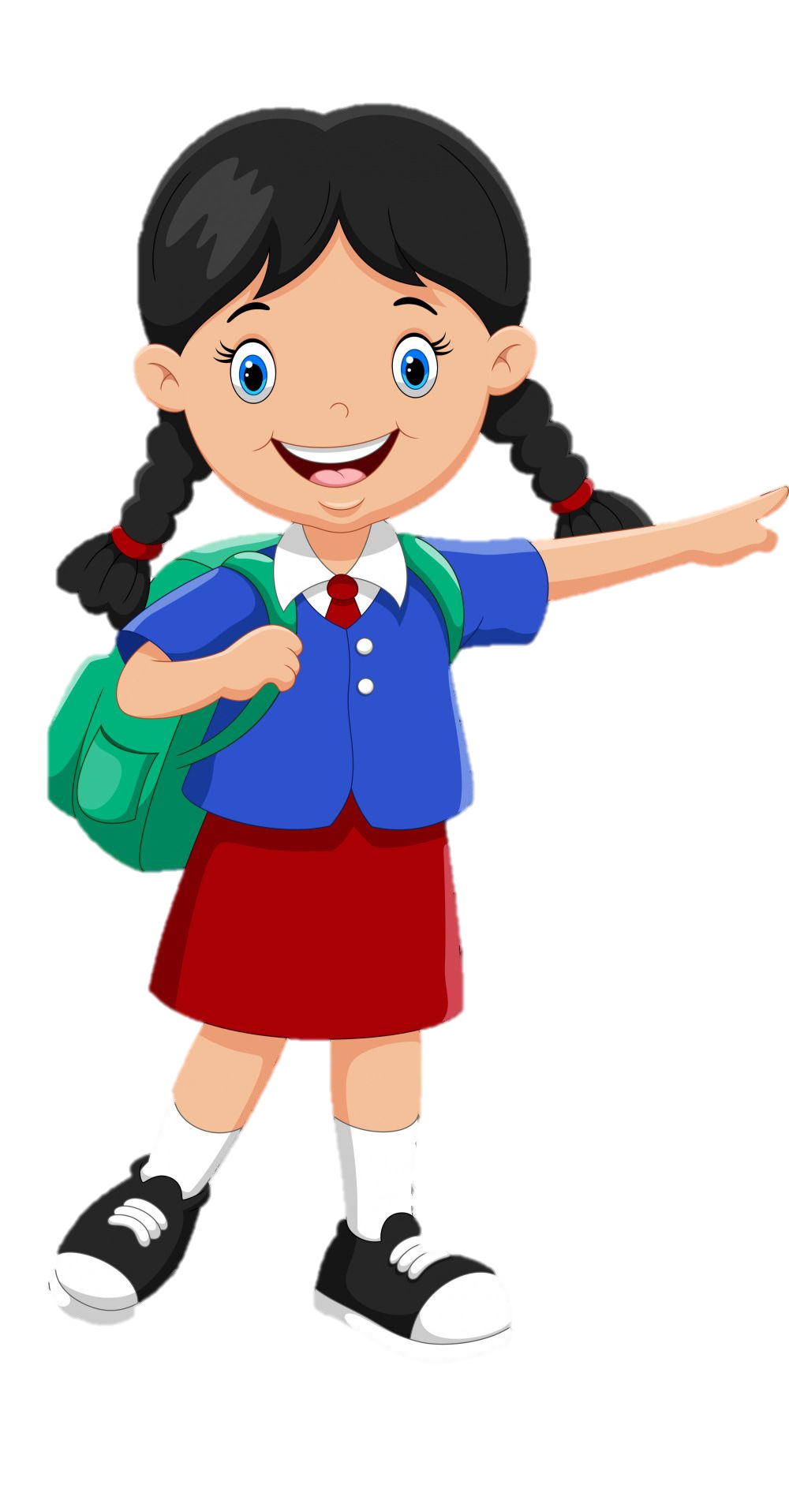
Úp lồng bàn vào thức ăn sau khi nấu xong mà chưa ăn ngay: Nên làm để tránh ruồi bọ đậu gây nhiễm vi khuẩn..

Slide 9
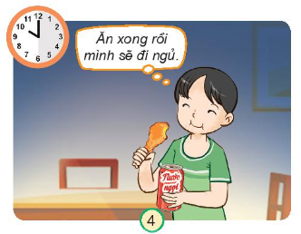
10 giờ tối còn ăn gà rán rồi mới đi ngủ: Không nên, vì thức ăn đó chứa nhiều dầu mỡ lâu tiêu, khiến dạ dày - cơ quan tiêu hóa phải hoạt động nhiều không được nghỉ ngơi, mình sẽ khó ngủ và có hại cho sức khỏe.

Slide 10
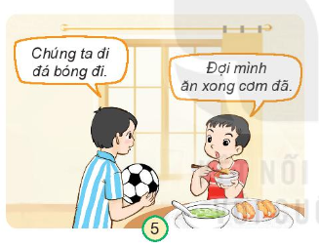
Không nên hứa với bạn đợi ăn xong mới đi đá bóng vì ăn no chạy sẽ ảnh hưởng đến sức khỏe.

Slide 11
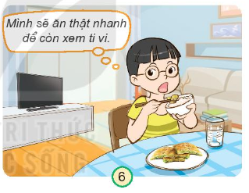
Không nên ăn nhanh để đi xem ti vi, vì không nhai kỹ sẽ có hại cho tiêu hóa không tiết được nhiều nươc bọt, dịch vị không tốt cho việc tiêu hóa thức ăn.

Slide 12
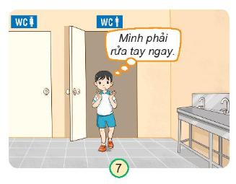
Nên rửa tay ngay sau khi đi vệ sinh sẽ tránh được nhiễm vi khuẩn có hại cho sức khỏe.

Slide 13
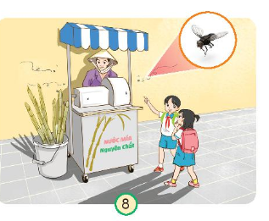
Không nên uống nước mía ở vệ đường khi có ruồi bay đến đậu mà không có biện pháp loại bỏ hay ngăn chặn ruồi như vậy sẽ dễ bị nhiễm khuẩn từ ruồi bọ vào đồ uống ânh hưởng đến sức khỏe.

